Slide 1
ALLAH'IN İSİM VE SIFATLARI

Slide 2
kazanımlar
İsim ve sıfatlarının yansımalarıyla Allah'ı tanır

Slide 3
Yüce Allah’ın isim ve sıfatlarından hangilerini biliyorsunuz?

Slide 4
Varlığına ve birliğine iman ettiğimiz Allah’ı nasıl tanırız?

Slide 5
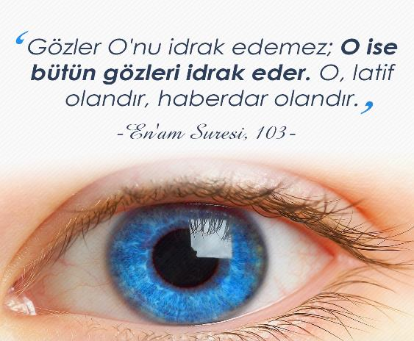
Yüce Allah (c.c.) bildiğimiz hiçbir varlığa benzemediği için onun nasıl bir varlık olduğu akıl ve duyu organlarıyla kavranamaz.
لَا تُدْرِكُهُ الْاَبْصَارُۘ وَهُوَ يُدْرِكُ الْاَبْصَارَۚ وَهُوَ اللَّط۪يفُ الْخَب۪يرُ ﴿١٠٣﴾
Gözler onu idrak edemez ama O, gözleri idrak eder." O, en gizli şeyleri bilendir, (her şeyden) hakkıyla haberdar olandır. En'âm Sûresi, 103.

Slide 6
قُلْ هُوَ اللّٰهُ اَحَدٌۚ ﴿١﴾ اَللّٰهُ الصَّمَدُۚ ﴿٢﴾ لَمْ يَلِدْ وَلَمْ يُولَدْۙ ﴿٣﴾ وَلَمْ يَكُنْ لَهُ كُفُواً اَحَدٌ ﴿٤﴾
De ki: "O, Allah'tır, bir tektir. Allah Samed'dir. (Her şey O'na muhtaçtır, o, hiçbir şeye muhtaç değildir.) Ondan çocuk olmamıştır (Kimsenin babası değildir). Kendisi de doğmamıştır (kimsenin çocuğu değildir). Hiçbir şey O'na denk ve benzer değildir." İhlâs Sûresi, 1 – 4.

Slide 7
Dolayısıyla Yüce Allah’ı ancak yine onun bildirdiği isim ve sıfatlarıyla tanıyabiliriz

Slide 8
ALLAH'IN İSİMLERİ

Slide 9
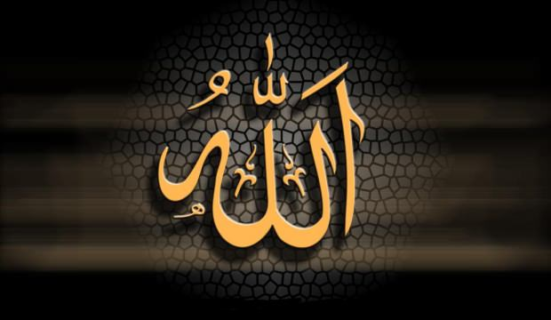
Esmâü’l-Hüsnâ, Allah’ın zatını, sıfatlarını ve fiillerini en güzel şekilde tanımlayan, Allah’ın yücelik ve aşkınlığını ifade eden, zikir ve dualarda kullanılan kalplere huzur veren, Yüce Allah’a ait güzel isimlerdir.

Slide 10
وَلِلّٰهِ الْاَسْمَٓاءُ الْحُسْنٰى فَادْعُوهُ بِهَاۖ وَذَرُوا الَّذ۪ينَ يُلْحِدُونَ ف۪ٓي اَسْمَٓائِه۪ۜ سَيُجْزَوْنَ مَا كَانُوا يَعْمَلُونَ ﴿١٨٠﴾
En güzel isimler Allah'ındır. O'na o güzel isimleriyle dua edin ve O'nun isimleri hakkında gerçeği çarpıtanları bırakın. Onlar yaptıklarının cezasına çarptırılacaklardır. A'râf Sûresi 180.

Slide 11
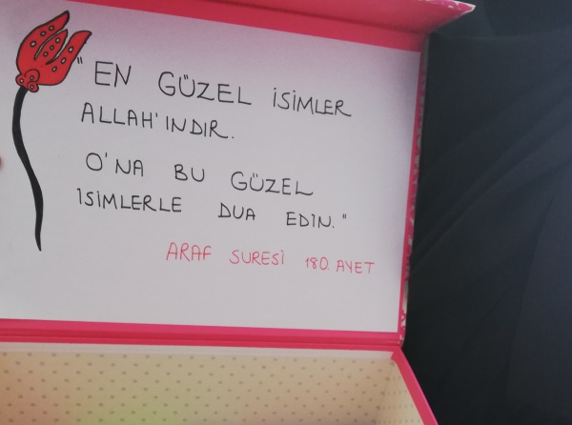
Allah, kendisinden başka hiçbir ilah bulunmayandır. En güzel isimler O'nundur. Tâhâ Sûresi, 8.
اَللّٰهُ لَٓا اِلٰهَ اِلَّا هُوَۜ لَهُ الْاَسْمَٓاءُ الْحُسْنٰى ﴿٨﴾

Slide 12
https://www.youtube.com/watch?v=GaD-b-4J7_Q

Slide 13
https://www.youtube.com/watch?v=hYCF0cmCVlY

Slide 14
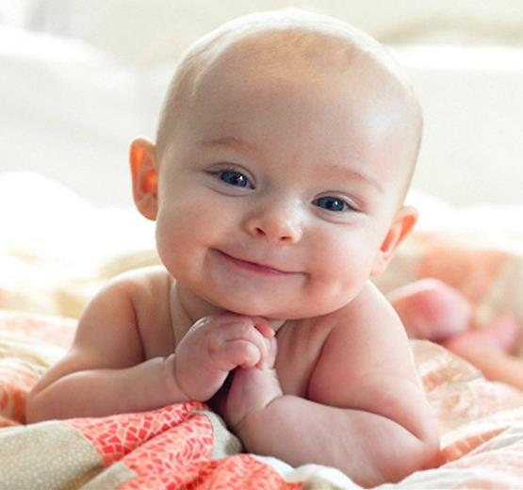
Peygamber Efendimiz bir hadisinde Allah’ın (c.c.) 99 ismi olduğunu belirtmekle birlikte bu sınırlama için değil, en meşhur olması sebebiyledir.

Slide 15
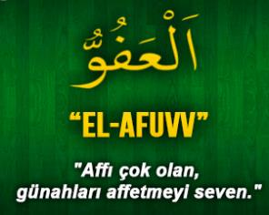
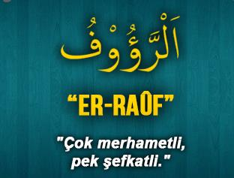
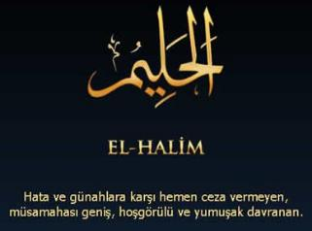
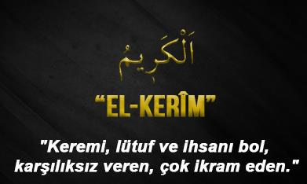
Sevgi ve merhamet isimleri

Slide 16
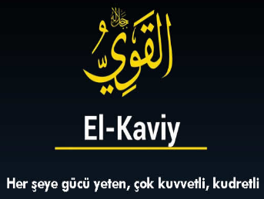
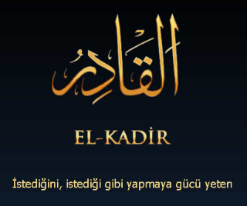
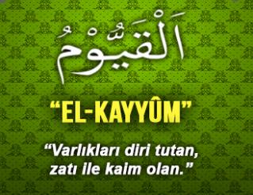
Allah’ın Kudretini ifade eden bazı isimler

Slide 17
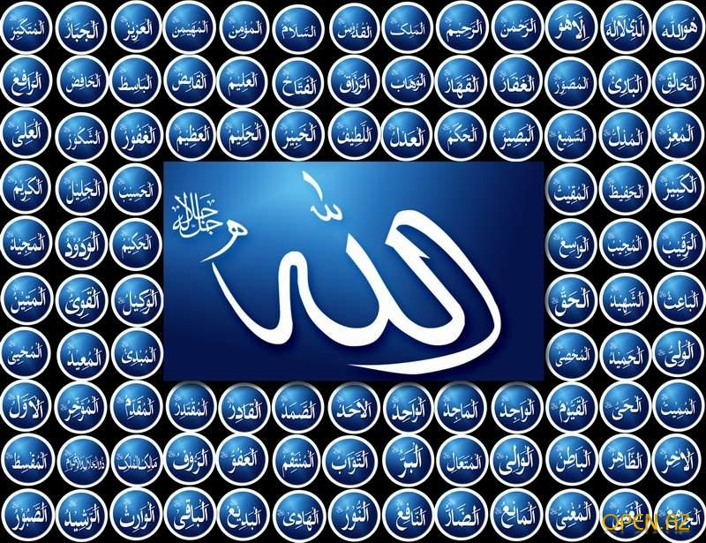

Slide 18
Yüce Allah’ın «Basir», «Semi», «Rahman ve Rahim» ve «Kerîm» gibi isimlerini bilen bir müminin tutum ve davranışları nasıl olur?

Slide 19
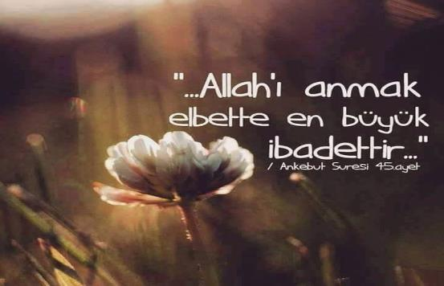
Allah’ın güzel isimleri, Yüce Allah ile iletişim kurmanın da en güzel yollarından biridir.
Öyleyse yalnız beni anın ki ben de sizi anayım. Bana şükredin, sakın nankörlük etmeyin. Bakara Sûresi, 152
فَاذْكُرُون۪ٓي اَذْكُرْكُمْ وَاشْكُرُوا ل۪ي وَلَا تَكْفُرُونِ۟ ﴿١٥٢﴾

Slide 20
https://www.youtube.com/watch?v=alguunLx5c4

Slide 22
https://www.youtube.com/watch?v=-8DMcDv-wFg

Slide 23
ALLAH'IN SIFATLARI

Slide 24
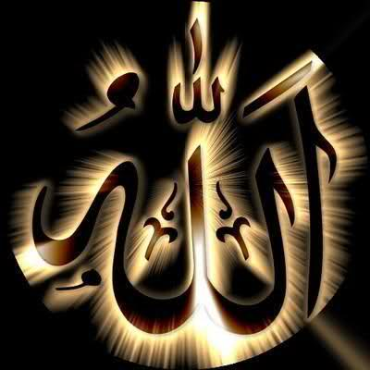
Allah’ın Sıfatları
Aklımızı kullanıp kainâttaki delilleri düşünerek, Allah’ın var ve bir olduğu sonucuna ulaşabiliriz. Fakat O’nun zatı hakkında fikir yürütemeyiz. Allah kendisini nasıl tanıtırsa biz onu ancak o kadar tanıyabiliriz.
Yüce Rabbimiz, Kendisini daha iyi tanıyabilmemiz için Kur’ân-ı Kerîm’de sıfatlarından bahsetmektedir. Allah’ı anlayabilmek ve O’na gereği gibi inanabilmek için bu sıfatları bilmeliyiz.

Slide 25
ALLAHIN SIFATLARI
Subûtî Sıfatları
Hayat
İlim
Semi
Basar
İrâde
Kudret
Kelâm
Tekvîn
Zâtî Sıfatları
Kıyam bi nefsihî
Muhâlefetün lil-havâdis
Vahdâniyet
Bekâ
Kıdem
Vücûd

Slide 26
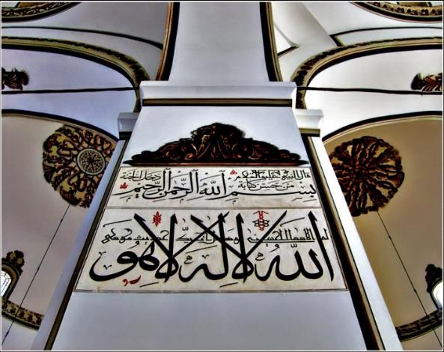
Allah’ın Zâtî Sıfatları
(Allah’tan başka kimsede bulunmayan, zıtları düşünülemeyen özellikler)
Vücûd: Allah vardır. O’nun var olmaması mümkün değildir. (bkz. Haşr, 22-23).
Kıdem: Allah’ın varlığının başlangıcı yoktur. O ezelîdir. (bkz. Hadîd, 3).
Bekâ: Allah’ın varlığının sonu yoktur. O ebedîdir. (Rahmân, 26-27).
Vahdâniyet: Allah bir ve tektir. (İhlas, 1).
Muhâlefetün lil-havâdis: Allah Hiçbir varlığa benzemez. (Şûrâ, 11).
Kıyam bi nefsihî: Allah, var olmak için hiçbir şeye muhtaç değildir. O’nun varlığı kendindendir. (Fâtır, 15).

Slide 27
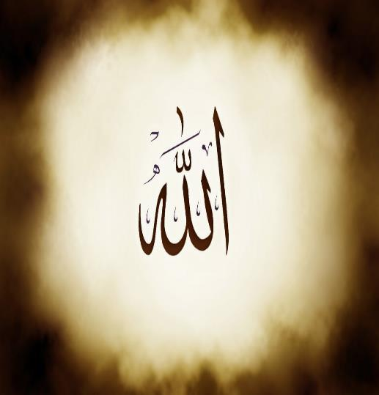
Allah’ın Subûtî Sıfatları
(Bu sıfatların benzeri diğer varlıklarda da vardır. Fakat geçici ve sınırlıdır.)
Hayat: Allah diridir ve tüm hayatın kaynağıdır.
İlim: Allah sonsuz ilme sahiptir.
Semi: Allah her şeyi işitir.
Basar: Allah her şeyi görür.
İrâde: Allah diler ve dilediğini yapar.
Kudret: Allah sonsuz güç ve kudrete sahiptir.
Kelâm : Allah kendine has bir şekilde konuşur.
Tekvîn: Allah her şeyi yoktan yaratır.

Slide 28
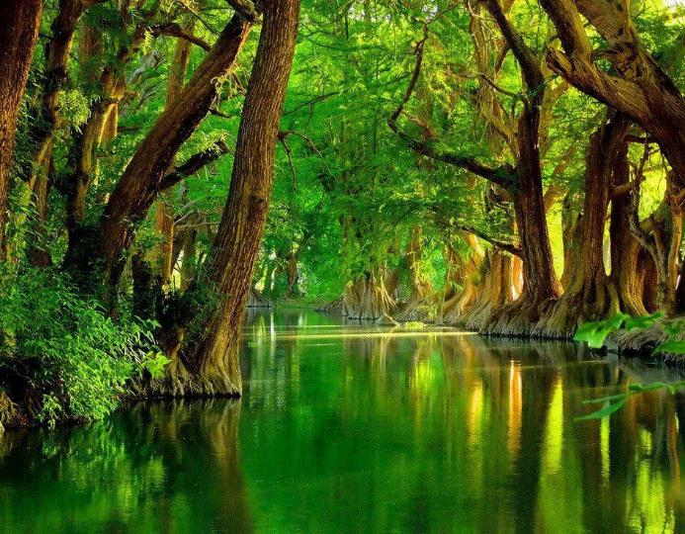
Allah’ın zâtî ve subûtî sıfatları ezelî ve ebedîdir. İnsan Allah’ın zâtî sıfatlarıyla onun diğer varlıklardan farkını kavrar. Böylece îman ettiği Allah’ı daha iyi tanışmış olur ve kulluk görevini yerine getirmeye çalışır.

Slide 29
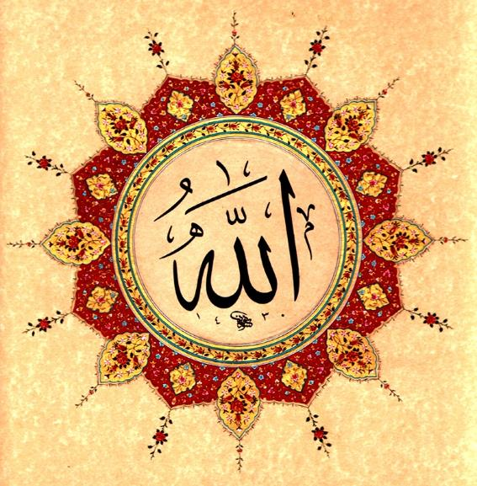
İnsanın Allah’ın zatının nasıl olduğunu kavraması mümkün değildir. «Gözler onu idrak edemez ama O, gözleri idrak eder. O, en gizli şeyleri bilendir, (her şeyden) hakkıyla haberdar olandır.»(En'âm, 103).

Slide 30
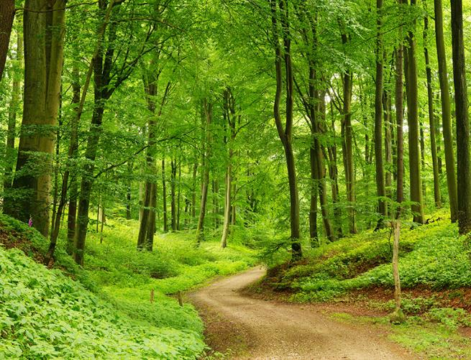
Allah’ın yarattıkları hakkında düşününüz. Fakat Allah’ın zatı hakkında düşünmeyiniz. Gerçekten buna güç yetiremezsiniz. (Hadis-i Şerif).

Slide 31
Yüce Allah’ın sıfatlarının zikredildiği bazı âyetler
Yaratan bilmez mi? O, en gizli şeyleri bilir, (her şeyden) hakkıyla haberdardır. (Mülk, 14).
De ki: "Ey mülkün sahibi olan Allah'ım! Sen mülkü dilediğine verirsin. Dilediğinden de mülkü çeker alırsın. Dilediğini aziz edersin, dilediğini zelil edersin. Hayır senin elindedir. Şüphesiz sen her şeye hakkıyla gücü yetensin." (Âl-i İmrân, 26)
Siz cansız (henüz yok) iken sizi dirilten (dünyaya getiren) Allah'ı nasıl inkar ediyorsunuz? Sonra sizleri öldürecek, sonra yine diriltecektir. En sonunda ona döndürüleceksiniz. (Bakara, 28)
O, gökleri ve yeri örnekleri yokken yaratandır. O'nun bir eşi olmadığı halde nasıl bir çocuğu olabilir? Halbuki her şeyi O yarattı. O her şeyi hakkıyla bilendir. (En'âm, 101)

Slide 32
Allah’ım bizleri senin isimlerini en güzel şekilde bilenlerden ve bildikleriyle amel edenlerden eyle…

Slide 33
22.07.2019
Tekirdağ/Çerkezköy

